Slide 1

UNIVERSITA' DEGLI STUDI DI CATANIA CORSO DI LAUREA IN INGEGNERIA INFORMATICA Relatore: Prof. Giuseppe Mangioni Tesi di Laurea di: Valenti Alessio O46000204 Anno Accademico 2013/2014
SIMULATORE TCP

Slide 2
Indice Generale
INTRODUZIONE
PARTE 1 - Ambiente di sviluppo
PARTE 2 – Livello di Trasporto – Protocollo TCP
PARTE 3 - Implementazione struttura delle classi
PARTE 4 - Caso d'uso con testing

Slide 3
INTRODUZIONE
Simulatore funzionamento protocollo TCP in C#
Didattico
Funzionale
Non prestazione
Semplicistico
Output
Throughput medio di una connessione TCP che utilizza il meccanismo di gestione della congestione Tahoe o Reno.

Slide 4
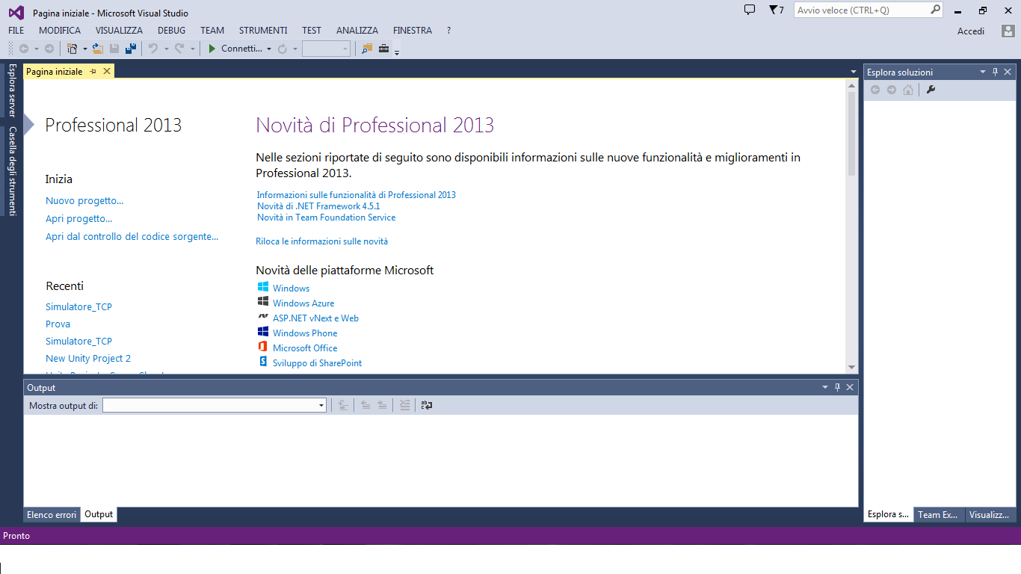
AMBIENTE DI SVILUPPO
Visual Studio
Per desktop, Web, dispositivi e cloud
Con C#, VB, C++ e JavaScript
2. MSDN Library
3. Linguaggio C#
Threading in C#
Delegati in C#
Eventi in C#
Grafica in C#

Slide 5
LIVELLO DI TRASPORTO PROTOCOLLO TCP
Caratteristiche per l’affidabilità:
ACKNOLEDGEMENT
RITRASMISSIONE
NUMERO DI SEQUENZA
TIMER (Timeout=EstimatedRTT+4DevRTT_new)
Instaurazione connessione TCP:
HANDSHAKE A 3 VIE

Slide 6
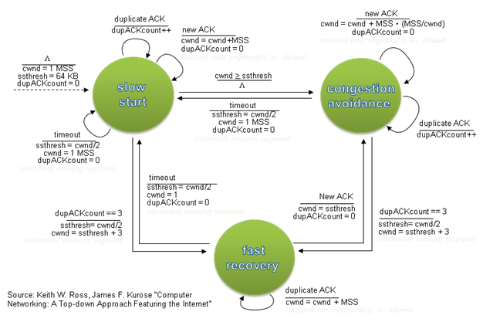
LIVELLO DI TRASPORTO PROTOCOLLO TCP
Scelta valore throughtput medio in TCP e controllo del flusso
Tm=(3/4*W)/RTT

Slide 7
IMPLEMENTAZIONE
STRUTTURA DELLE CLASSI:
Program
Inserimento_dati
Simulazione
Risultati
Macchina_a_stati_mittente_tcp
Macchina_a_stati_ricevente_tcp
Macchina_a_stati_TCP
Gestione_congestione

Slide 8
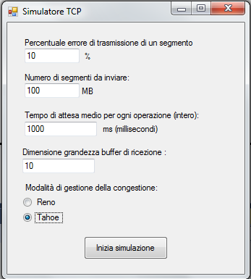
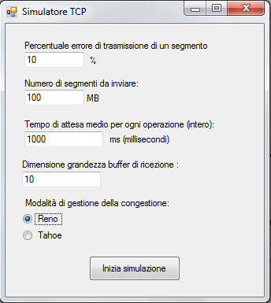
TESTING – INSERIMENTO DATI
TAHOE
RENO

Slide 9
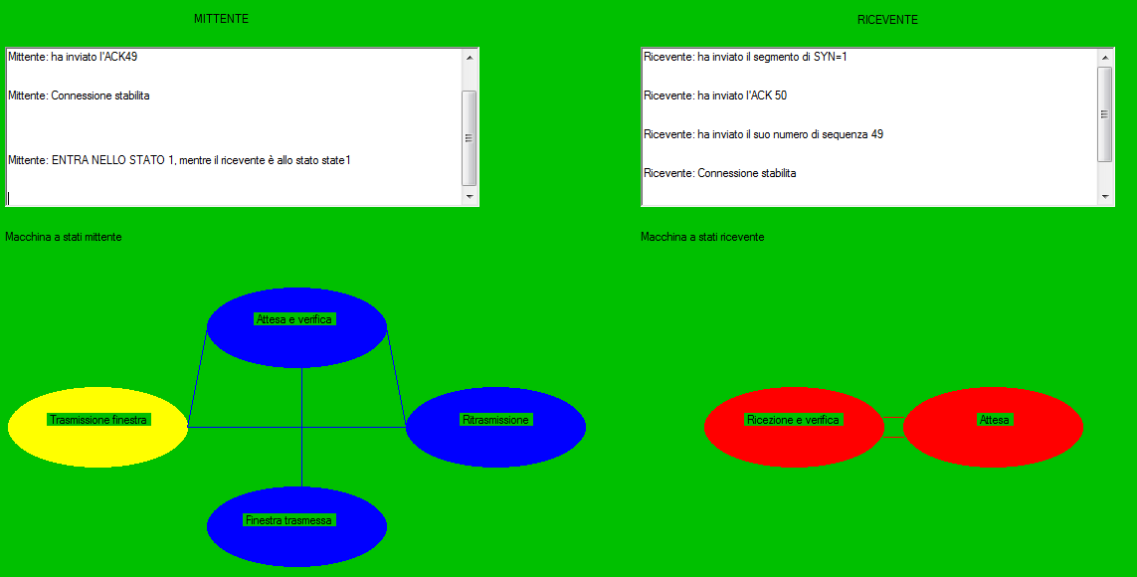
TESTING - SIMULAZIONE

Slide 10
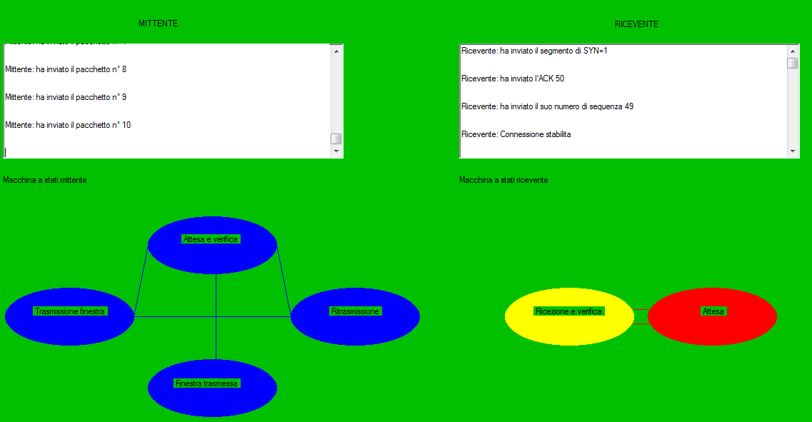
TESTING - SIMULAZIONE

Slide 11
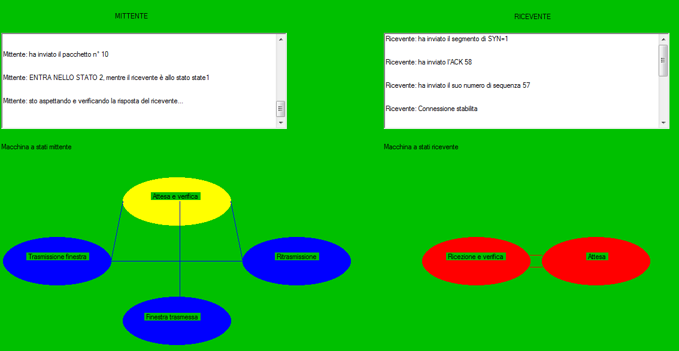
TESTING - SIMULAZIONE

Slide 12
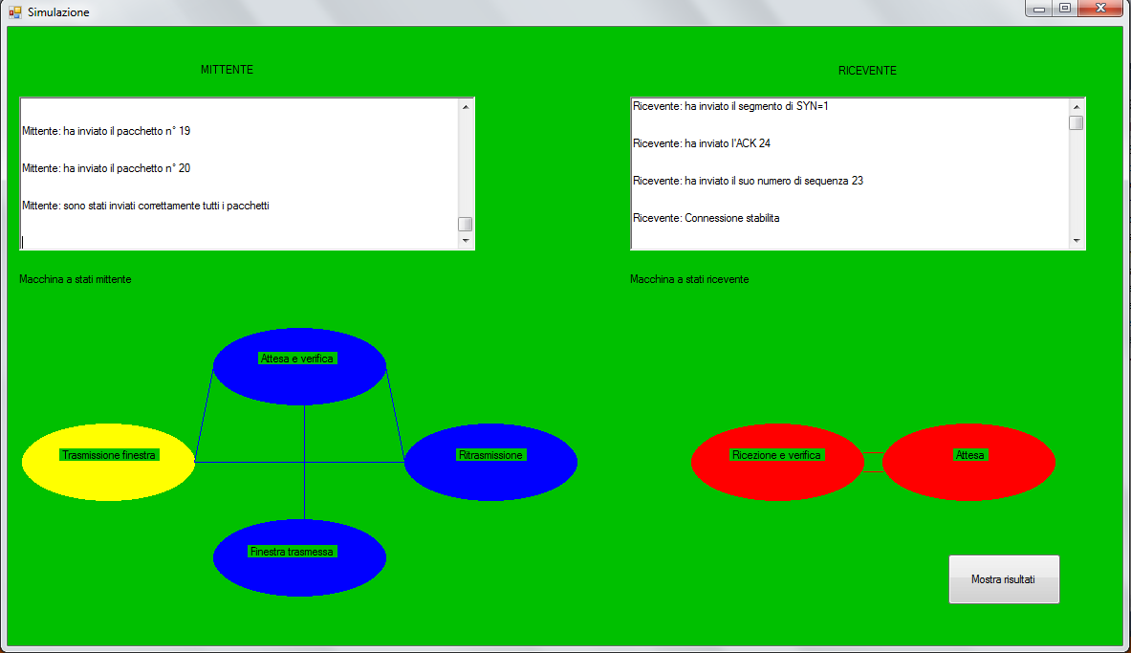
TESTING - SIMULAZIONE
S

Slide 13
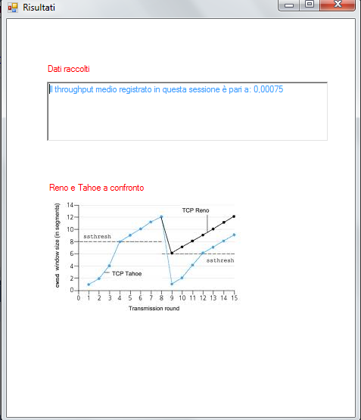
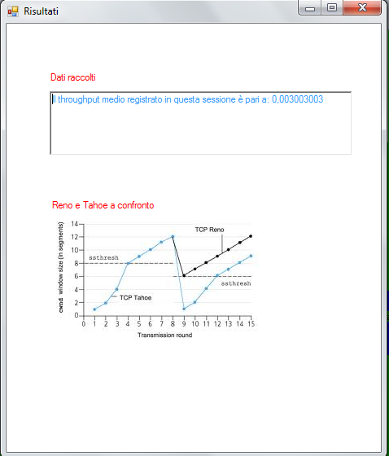
TESTING - RISULTATI
TAHOE
RENO

Slide 14
GRAZIE

